Slide 1

«Өскемен қаласы әкімдірінің № 8 «Мирас» балабақша – бөбекжайы» КМҚК
КГКП «Детский сад–ясли № 8 «Мирас» акимата г. Усть-Каменогорска»
Мастер – класс для педагогов
Тема: «Организация индивидуальной работы с детьми во второй младшей группе в процессе учебно-воспитательной работы»
Воспитатель: ПавловаН.В
Өскемен қ. 2015-2016 оку жылына
Усть-Каменогорск.
2015-2016 учебный год

Slide 2
Цель: Создать условия для формирования знаний у педагогов о методе организации индивидуальной работы с дошкольниками, использование которой в специально-подготовленных условиях позволит, подкорректировать имеющие пробелы в знаниях, развить умственные способности, развить психические и физические функции у ребенка.
Задачи: Передача опыта путем прямого и комментированного показа последовательности действий, методов, приемов и форм использования дидактических игр в познавательно-речевом развитии дошкольников.

Slide 3
Актуальность использования дидактических игр в познавательно-речевом развитии детей:
1. Повышение познавательного интереса, снижение фактора утомляемости;
2. Облегчение и ускорение процесса запоминания и усвоения материала, формирование приемов работы с памятью;
3. Умение детей видеть главное, систематизировать полученные знания.

Slide 4
Наиболее активной формой обучающего воздействия являются специально организуемые воспитателем дидактически направленные игры. В процессе дидактической игры ребёнок не только получает новые знания, но также обобщает и закрепляет их.

Slide 5
С целью познавательно-речевого развития детей мною были изготовлены развивающие дидактические игры и пособия, подобран наглядный иллюстративный материал. Подборка данного материала используется мною на занятиях, в индивидуальной работе во всех режимных моментах в течение дня.

Slide 6
Дидактическими игры и пособия, используемые в познавательно-речевом развитии детей:

Slide 7
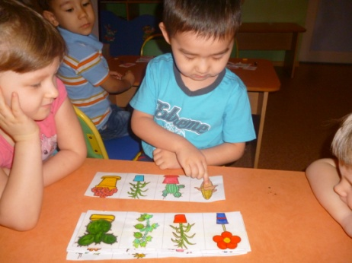
«Четвёртый лишний»

Slide 8
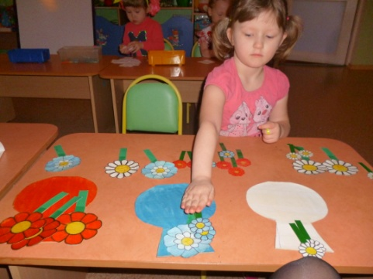
«Собери букет»

Slide 9
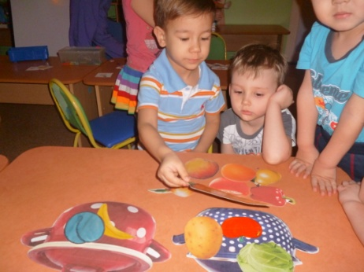
«Сварим суп и компот»

Slide 10
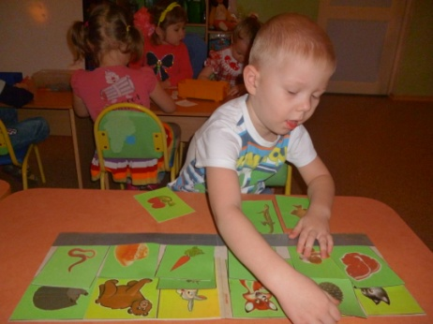
«Кто что ест?

Slide 11
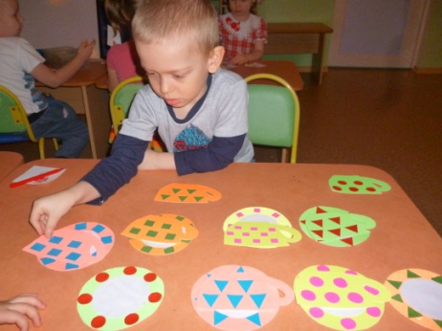
«Поможем бабушке Федоре»

Slide 12
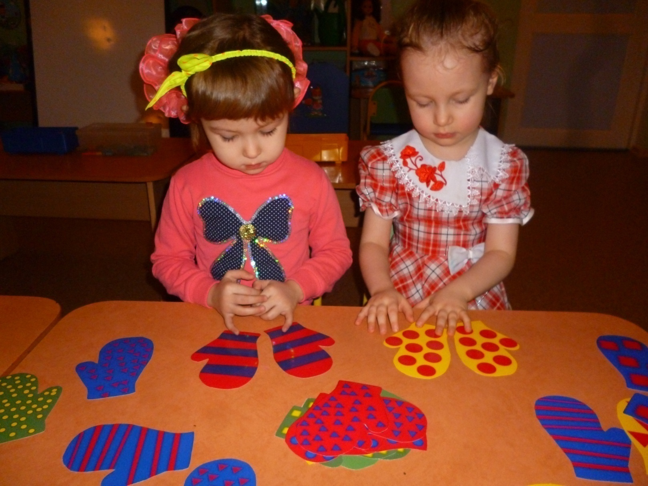
«Рукавички»

Slide 13
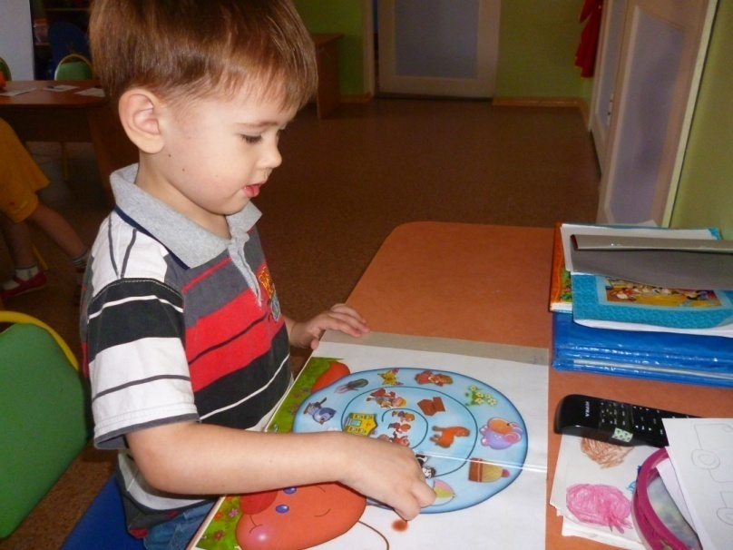
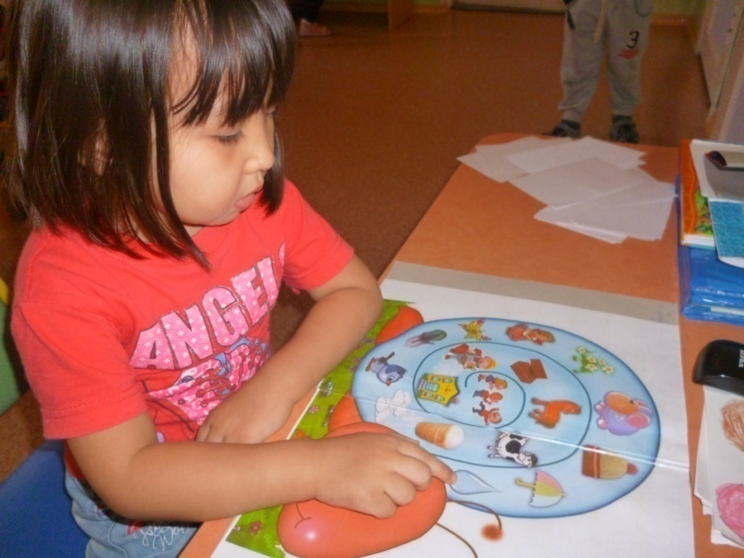
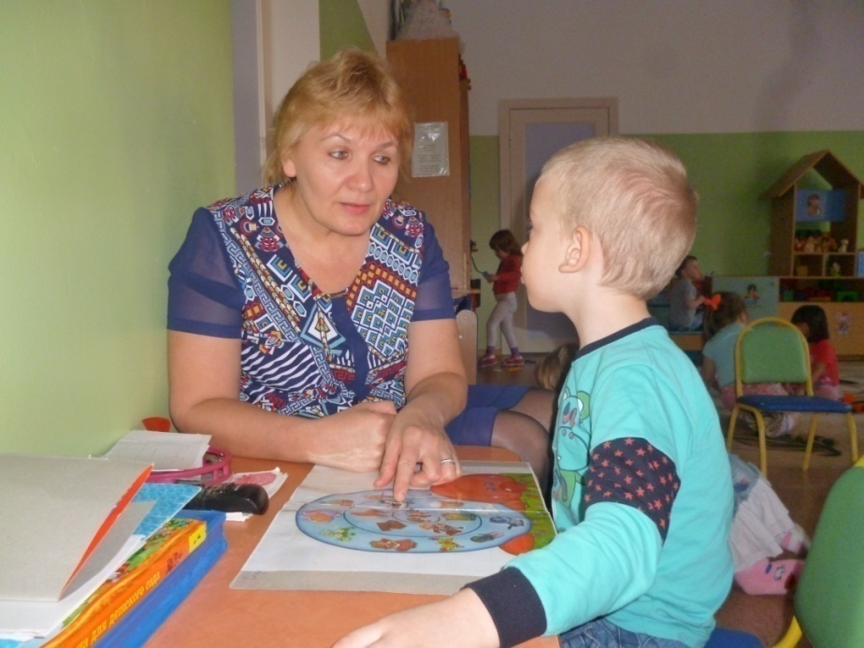
«Улитка»

Slide 14
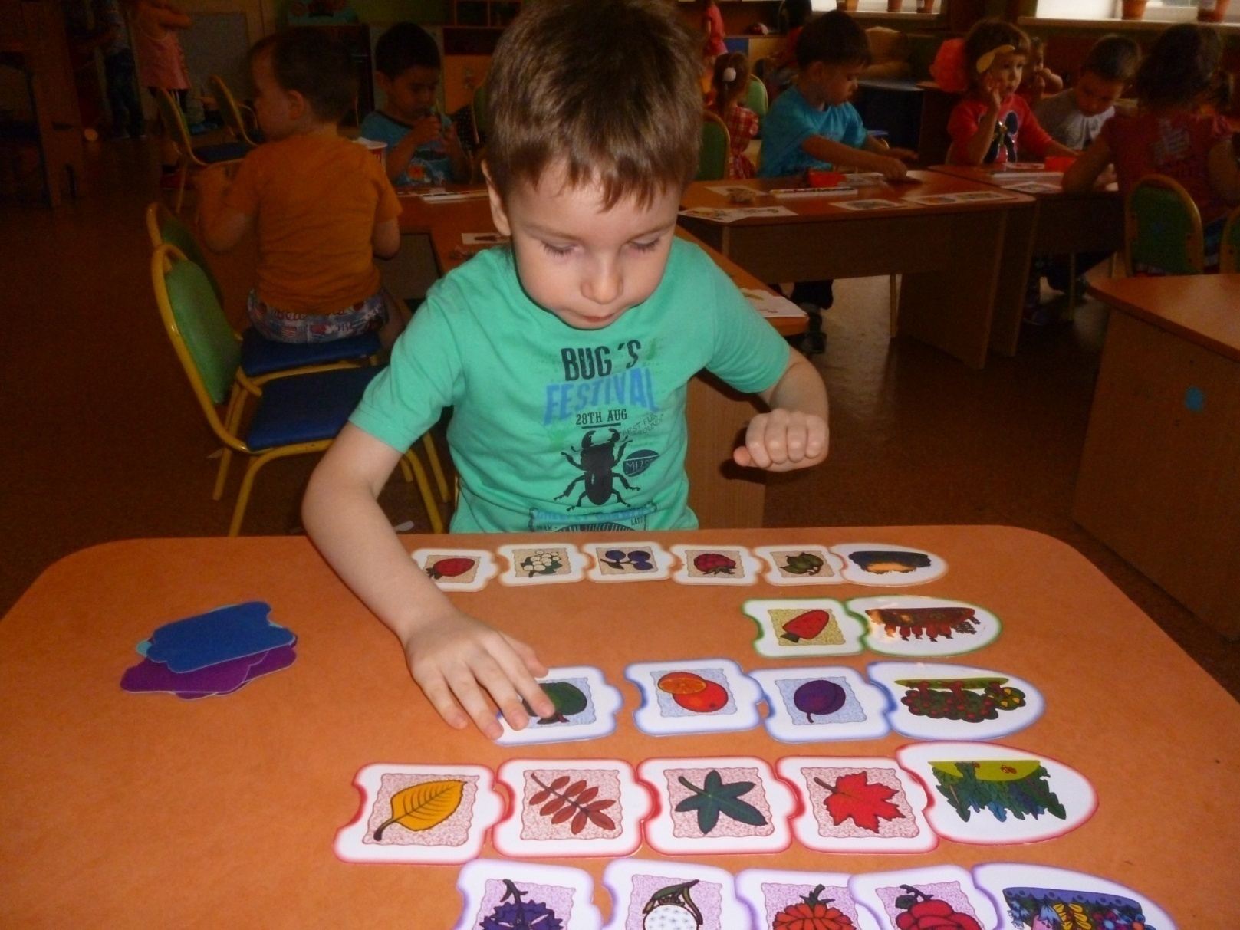
«Во саду ли в огороде»

Slide 15
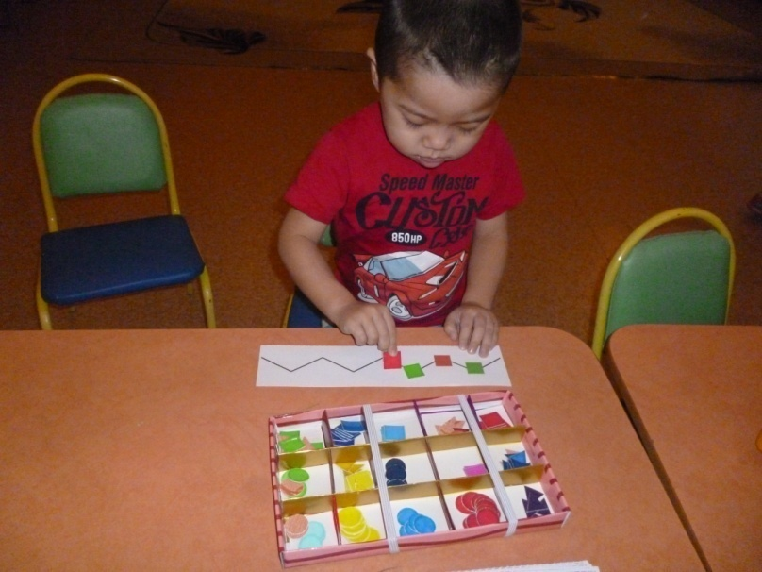
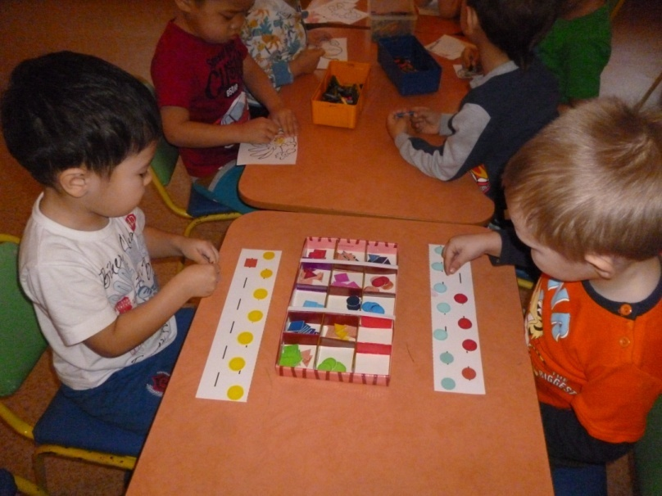
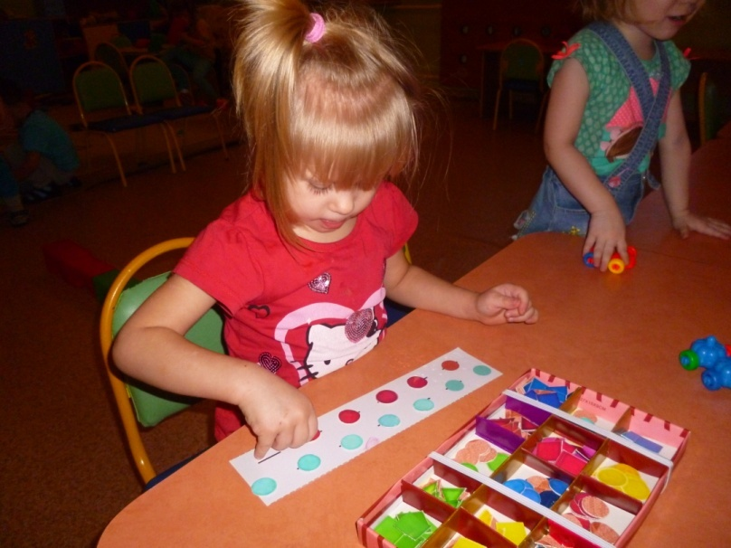
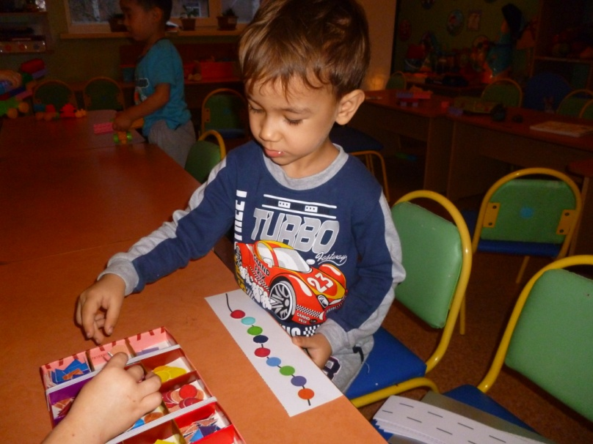
Игровое пособие «Продолжи ряд»

Slide 16
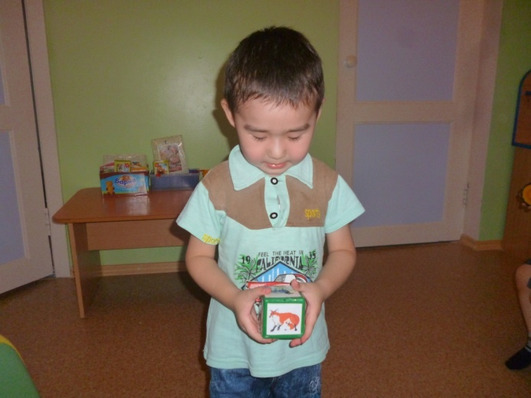
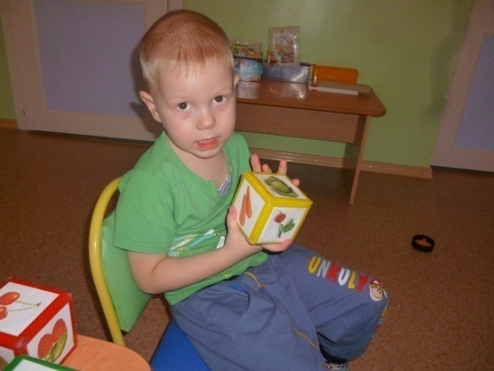
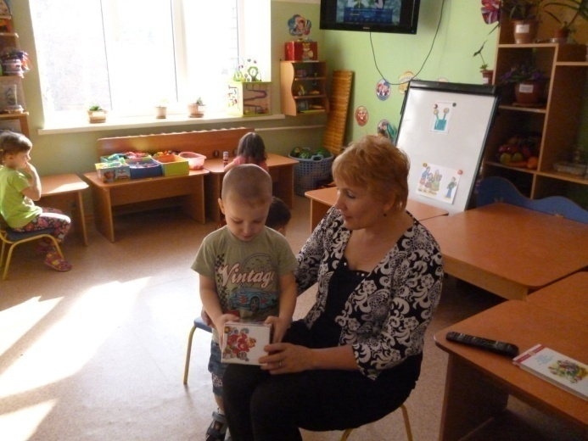
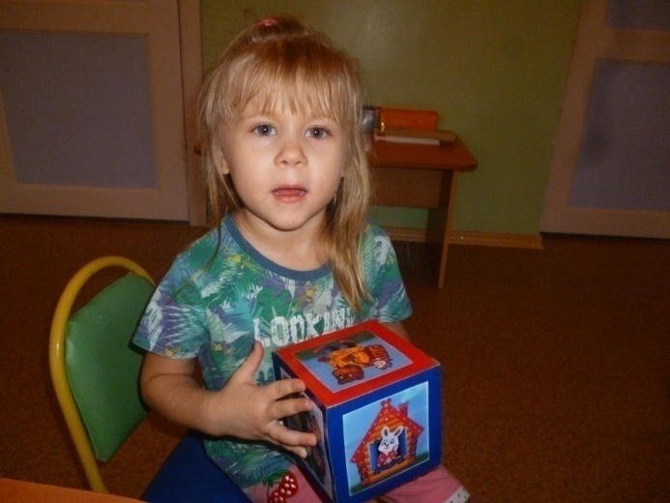
Игры с кубиком
Кубик «Фигуры»
Кубики «Животные».
Кубик «Наши сказки».
Кубик стихов А. Барто

Slide 17
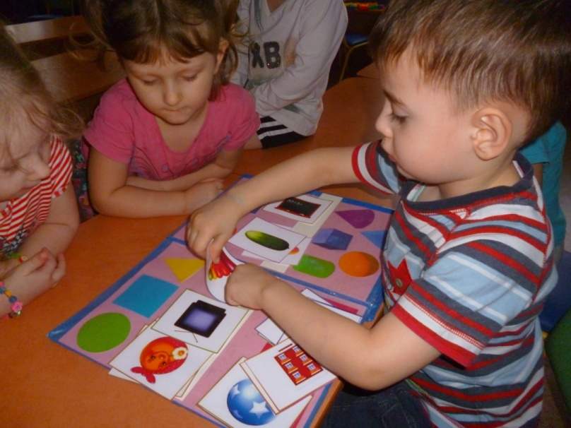
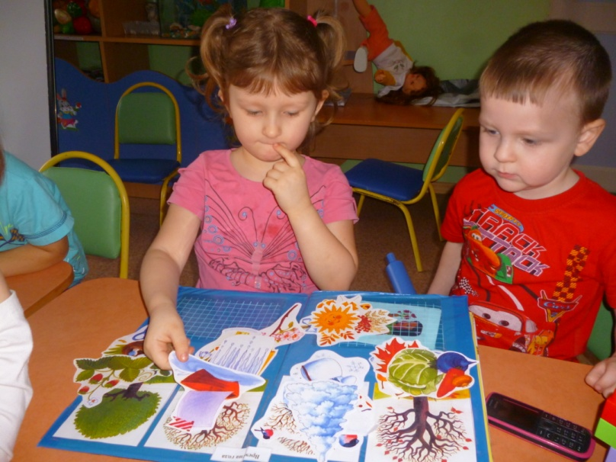
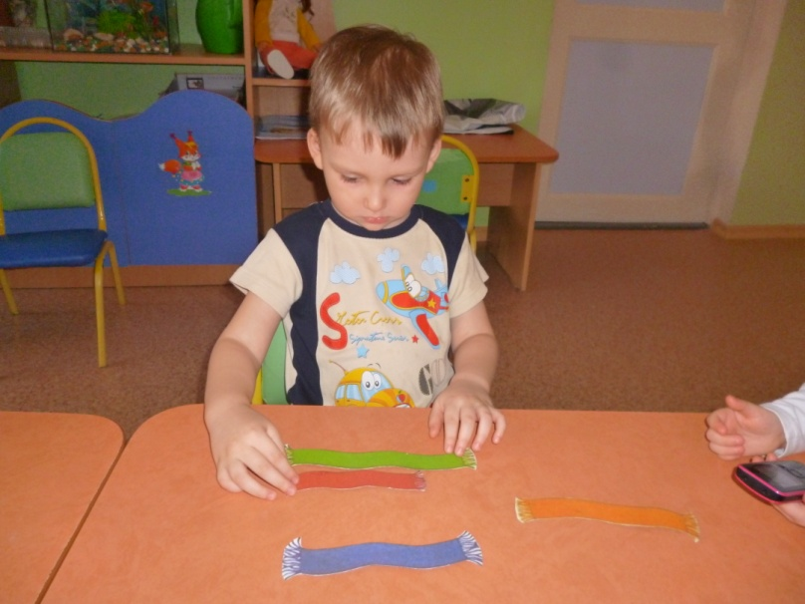
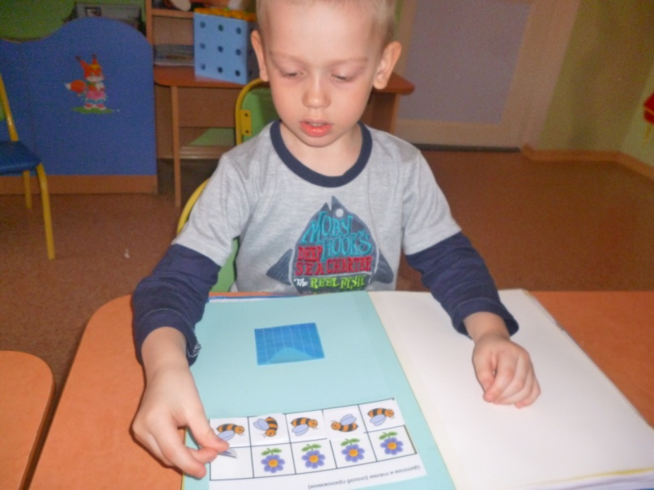
Многофункциональное пособие
«Уроки математики»

Slide 18
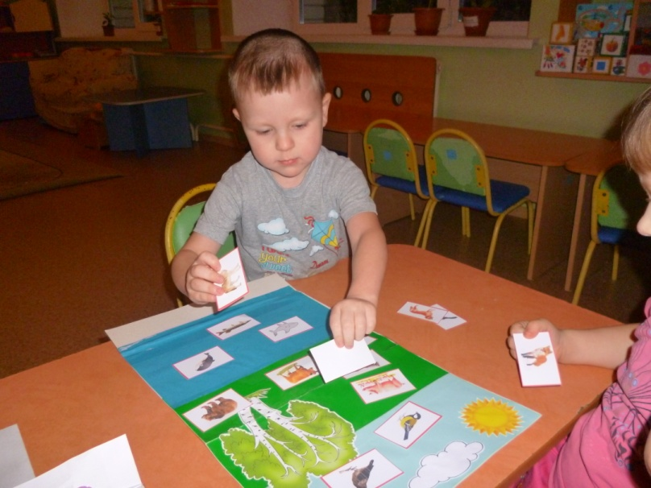
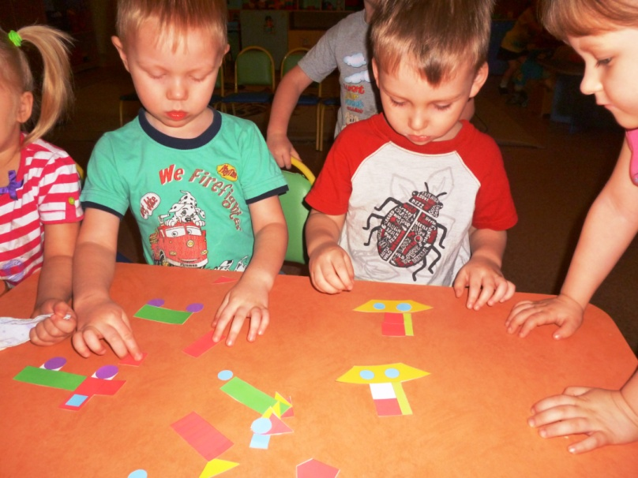
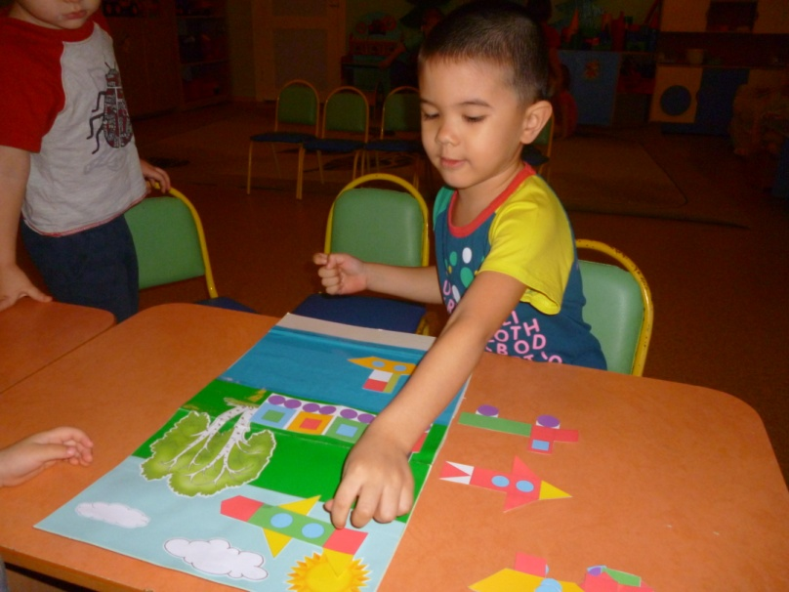
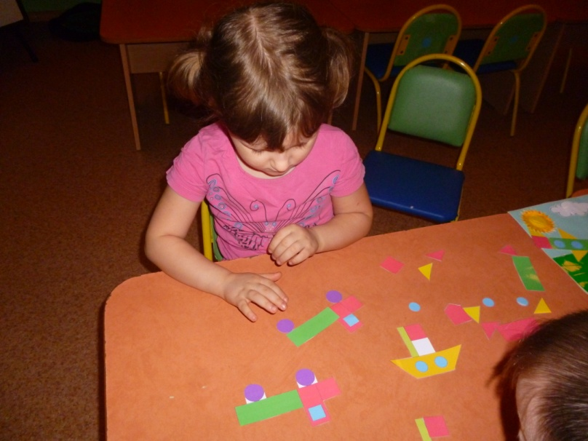
Многофункциональное пособие
«Воздух, земля, вода»

Slide 19
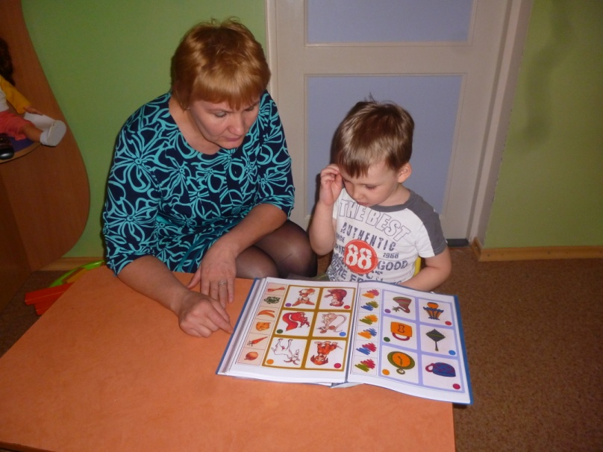
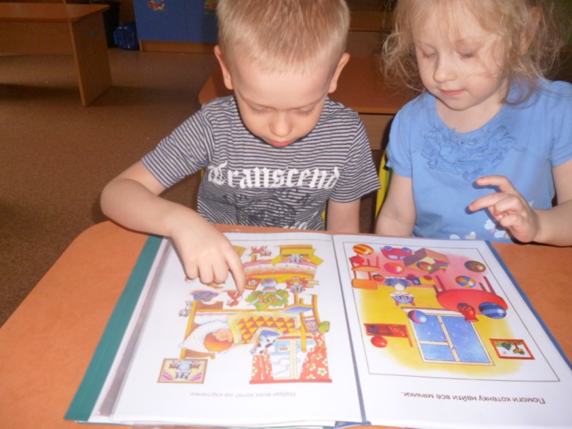
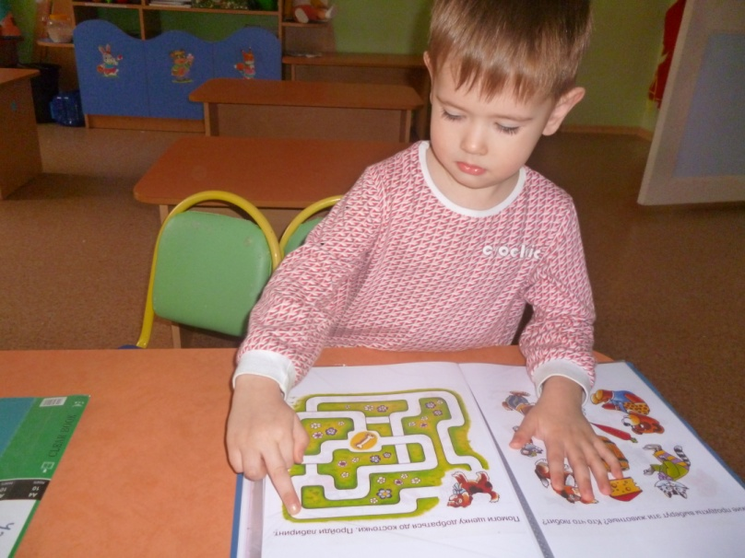
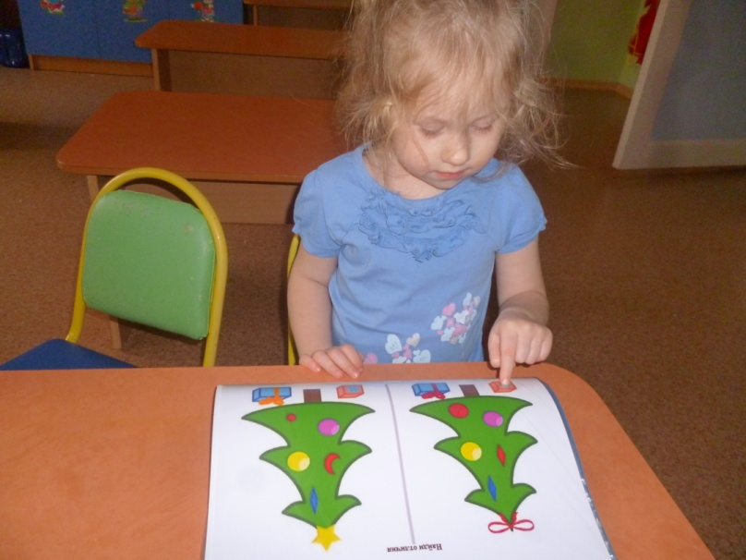
Иллюстративный занимательный
«Весёлые уроки»

Slide 20
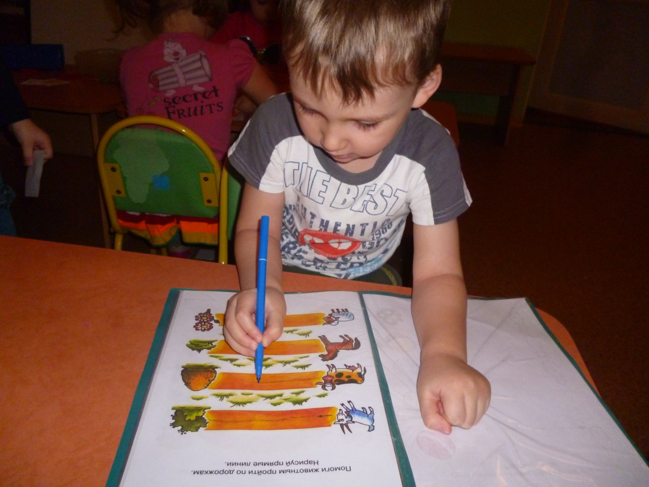
Игровые упражнения для развития графических умений и навыков

Slide 21
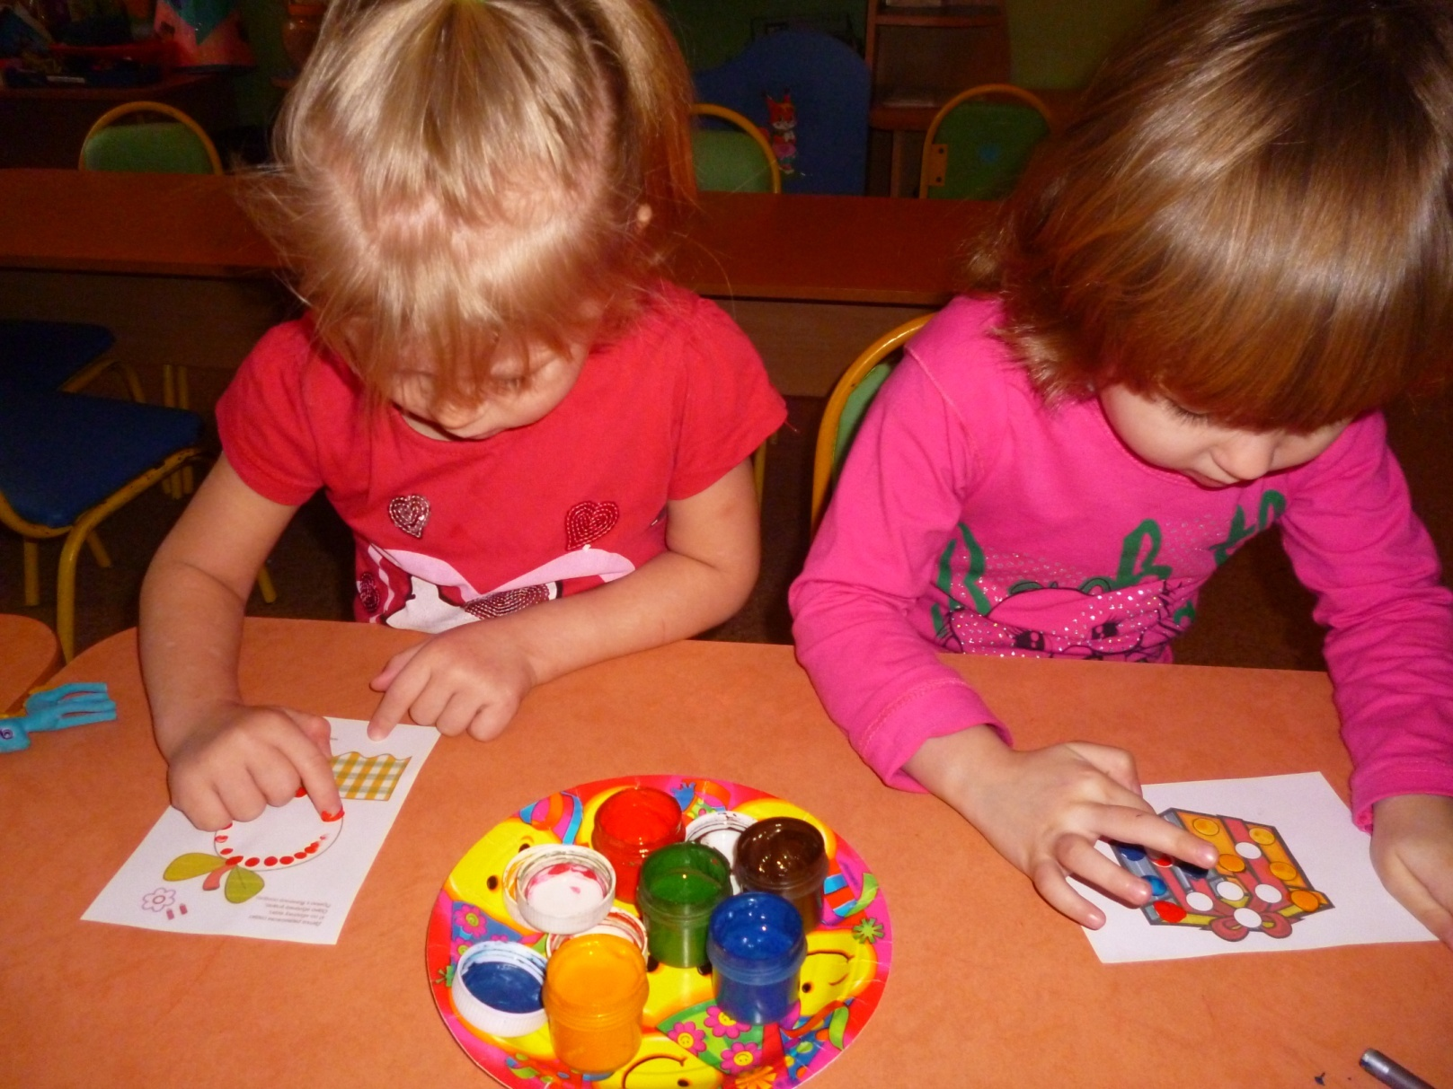
Рисование пальчиками

Slide 22
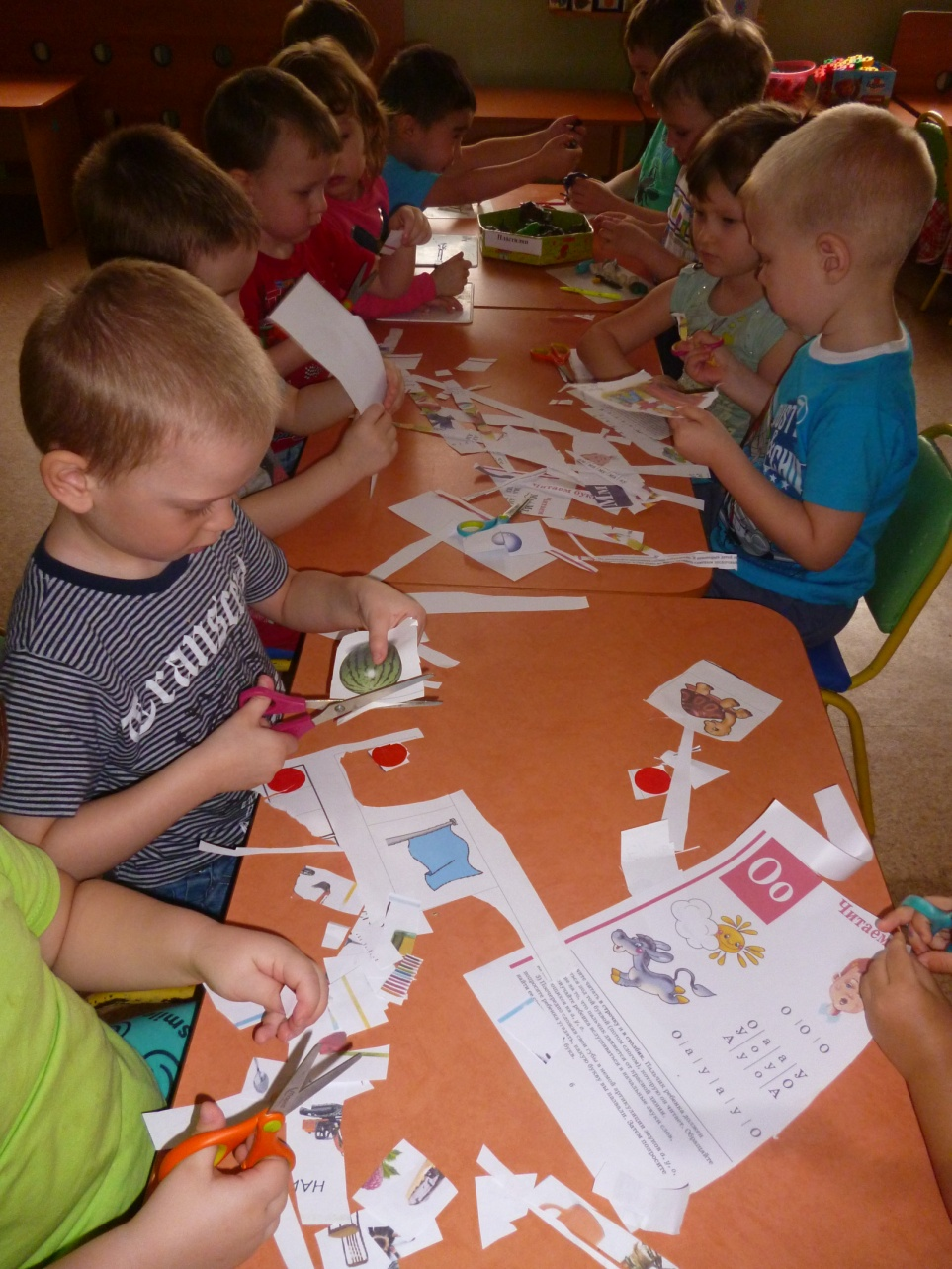
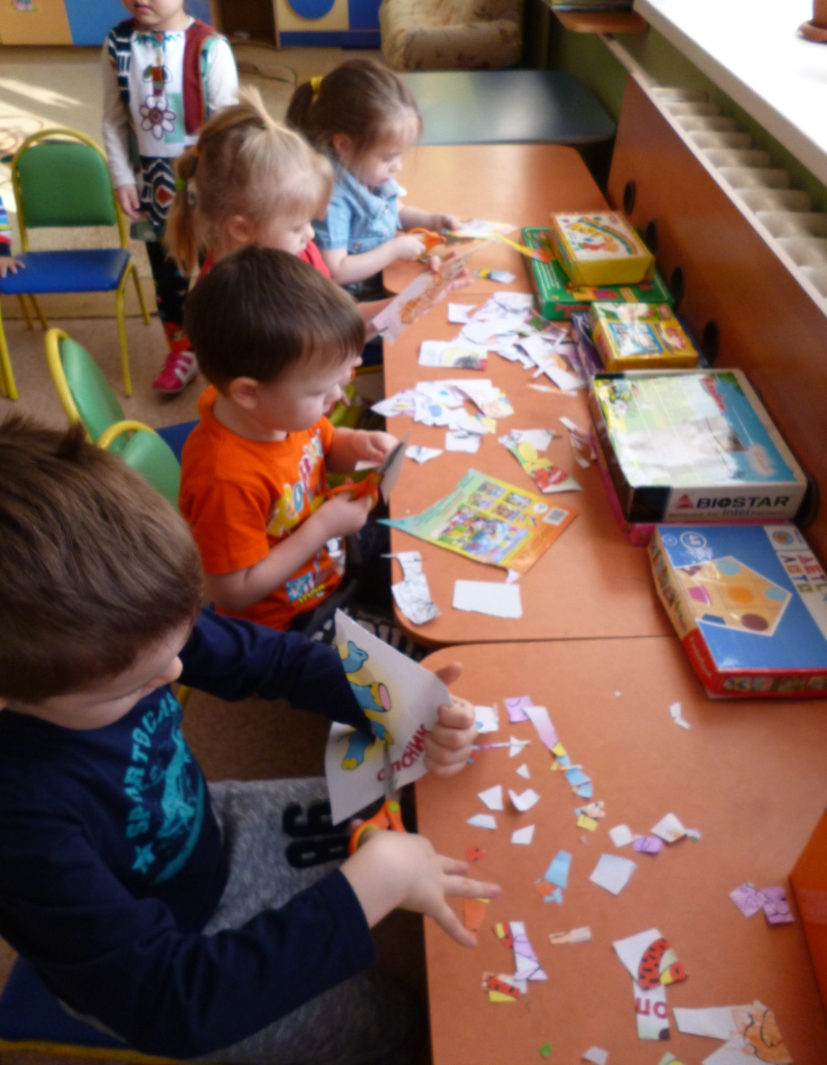
Вырезывание

Slide 23
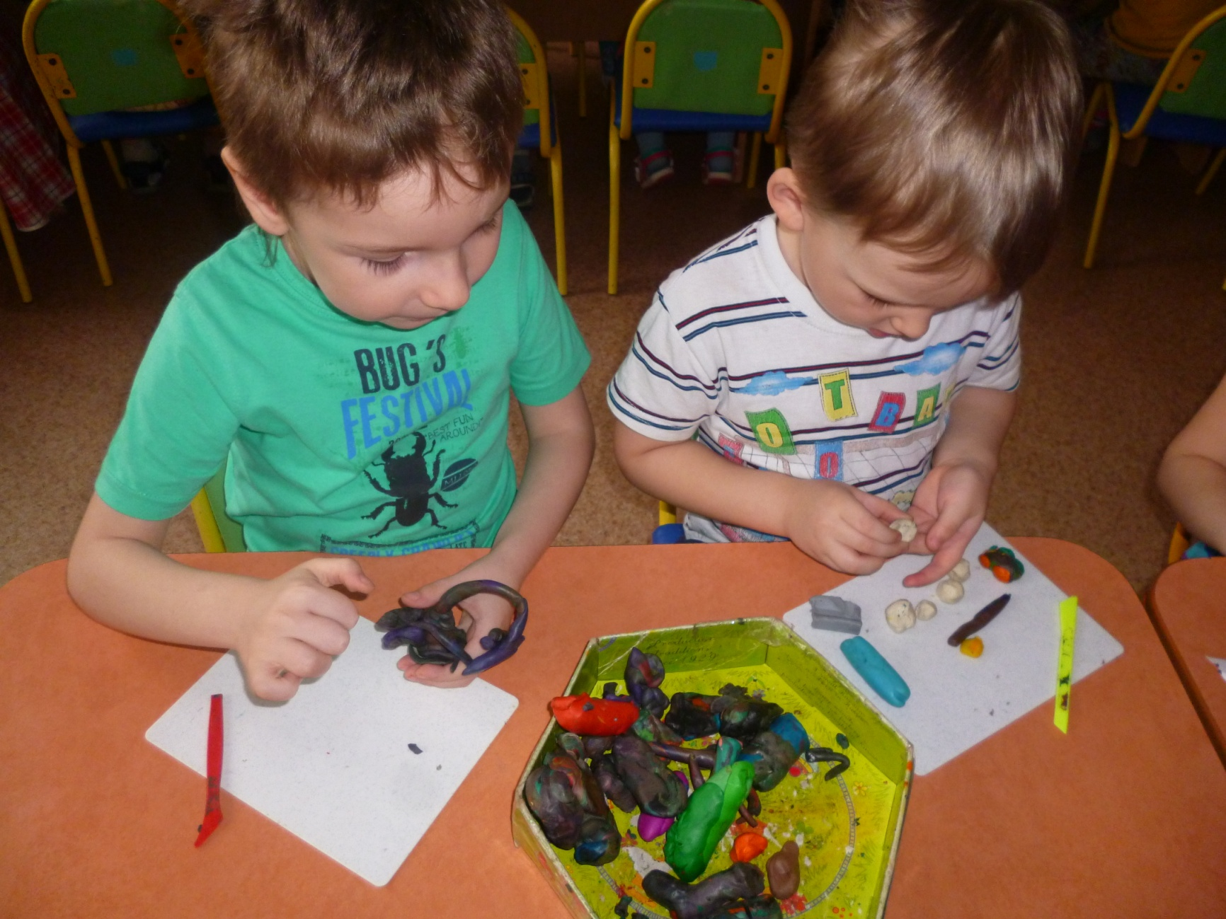
Лепка

Slide 24
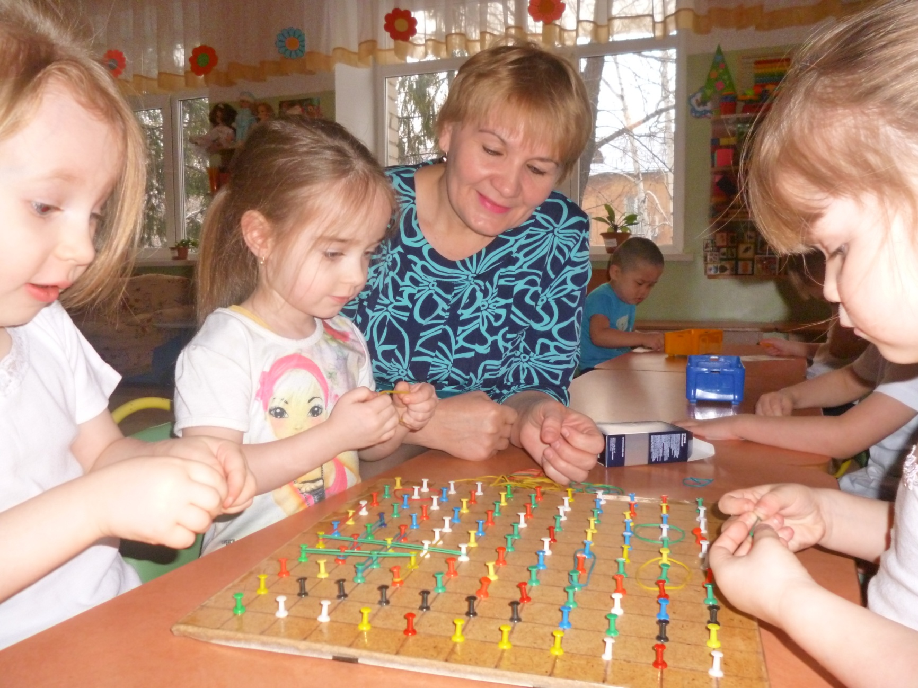
Игры с резиночками

Slide 25
Дидактические игры помогает сделать учебный материал увлекательным, создать радостное рабочее настроение. Ребёнок, увлечённый игрой, не замечает того, что учится, хотя то и дело сталкиваются с заданиями, которые требуют от него мыслительной деятельности.
Дидактические игры – это уникальный вид деятельности: это присущая, понятная, близкая для детей игра, в которой проходит их обучение, расширение знаний, их развитие.

Slide 26
СПАСИБО ЗА ВНИМАНИЕ!

Slide 27
Список используемой литературы:
Романова Ирина, Дидактическая игра «Поможем бабушке Фкдоре»
http://www.maam.ru/detskijsad/razvivayuschaja-igra-pomozhem-babushke-fedore.html
Левина Надежда, Дидактическая игра «Рукавички»
Дидактическая игра «Улитка» http://www.baby.ru/clubs/microlax-baby/service_quick/developing-games-with-your-baby/?source=service_bd970#top
Морозова Светлана, Дидактическая игра «Во саду ли в огороде»

